Slide 1
并行和分布式计算 Parallel and Distributed Computing 第 8 讲 共享存储系统并行编程
张 奇
复旦大学 计算机科学技术学院

Slide 2
目录
8.1 共享存储系统回顾
8.2 线程编程
8.3 OpenMP编程

Slide 3
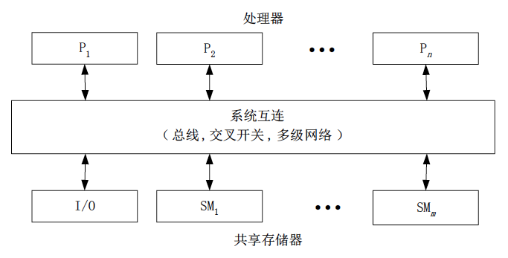
共享存储多处理机系统回顾
SMP: 采用商用微处理器，通常有片上和片外Cache，
基于总线连接，集中式共享存储，UMA结构

Slide 4
对称多处理机SMP结构特性
优点：
对称性
单地址空间，易编程性，动态负载平衡，无需显示数据分配
高速缓存及其一致性，数据局部性，硬件维持一致性
低通信延迟，Load/Store完成
问题：
欠可靠，BUS,OS,SM
通信延迟（相对于CPU），竞争加剧
慢速增加的带宽（MB double/3年,IOB更慢）
不可扩放性‐‐‐〉CC‐NUMA

Slide 5
异步PRAM模型
异步PRAM模型又称分相 (Phase) PRAM 或MIMD‐SM
异步PRAM简写为APRAM
由p个处理器组成，每个处理器有其局部存储器、局部时钟、局部程序；
无全局时钟，各处理器异步执行；
处理器通过SM进行通讯；
处理器间依赖关系，需在并行程序中显式地加入同步路障 (Synchronization Barrier)
一条指令可以在非确定（无界）但有限的时间内完成

Slide 6
BSP模型
基本概念
BSP (Bulk Synchronous Parallel) 模型 ，"块" 同步模型, "大" 同步模型
相对的APRAM也称为"轻量"同步模型
异步MIMD‐DM模型
支持消息传递系统、块内异步并行、块间显式同步
模型参数
p：处理器数(带有存储器)
L：同步障时间(Barrier synchronization time)
g：带宽因子(time steps/packet)=1/bandwidth

Slide 7
BSP模型
计算过程
计算由一些列的全局同步分开的、周期为L的若干超级步组成
在各超级步中，每个处理器均执行局部计算，并通过选路器发送和接收消息
然后作一全局检查，以确定该超级步是否由所有处理器完成；若是则前进到下一超级步，否则下一个L周期分配给未曾完成的超级步

Slide 8
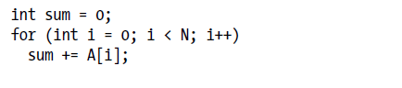
BSP模型
并行加法

Slide 9
BSP模型
并行加法

Slide 10
共享存储并行编程的基本问题
任务划分：把程序划分为若干个可以分配给不同处理器去并行执行的一组任务
域划分、数据并行、控制并行等
任务调度：将任务集合分配给一组处理器
静态调度、动态调度
任务同步：确定任务之间的执行次序或确保各任务对共享变量的正确读写次序
锁、路障、事件、信号灯等
任务通信：借助读写共享变量完成

Slide 11
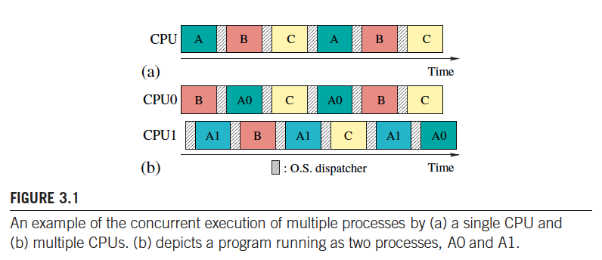
8.2 线程编程
每个运行中的程序组成了一个进程
包括代码、数据、资源和执行状态信息

Slide 12
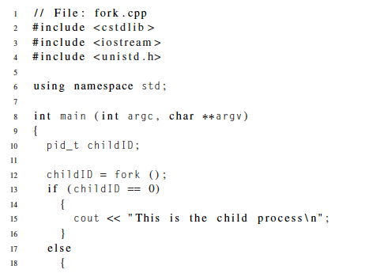
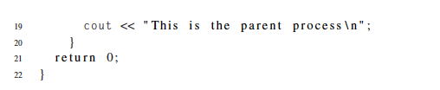
8.2 线程编程
子进程
生成一个进程需要精确复制当前进程内存，包括所有代码和数据
父进程和子进程的区别是子进程继续执行fork语句后的部分

Slide 13
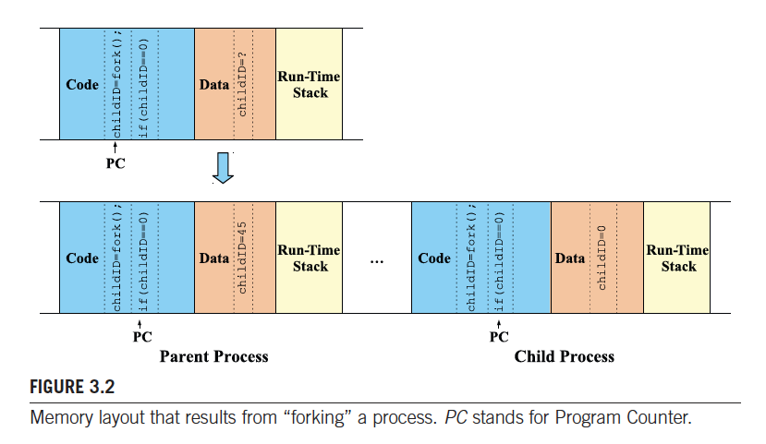
8.2 线程编程
子进程
fork函数中保留和复制程序映像的开销
方法比较低效

Slide 14
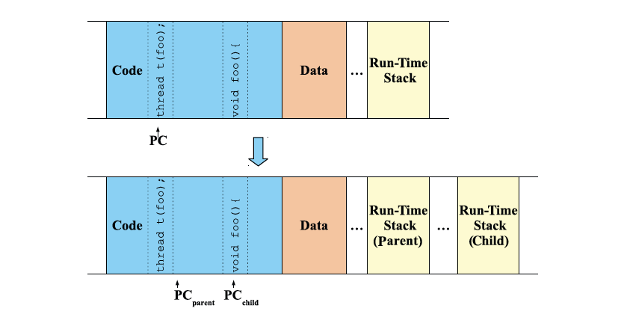
8.2 线程编程
线程：一个执行路径，即指令序列，可以被操作系统作为整体单元进行管理和调度。
线程可以看做是轻量级进程
一个进程中可以包含多个线程
线程仅保留基本数据，即运行栈

Slide 15
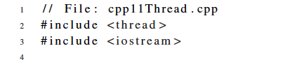
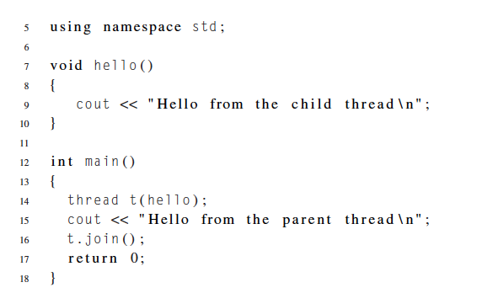
8.2 线程编程
C++线程库
pThreads：基于C语言线程库
winThreads：Windows平台C++线程库
Qt Threads：跨平台C++线程库
C++11 标准线程库

Slide 16
8.2 线程编程
Qt 线程管理
QThread类的子类实例产生
run方法提供线程入口
# include <QThread>
class MyThread : public QThread
{
public:
void run ( ) {}
} ;
MyThread thr ;
thr.start ( ) ; //start方法首先创建OS线程，再由该线程调用run方法
thr.wait ( ) ; //通过调用wait函数，使得主线程在结束前等待子线程方法

Slide 17
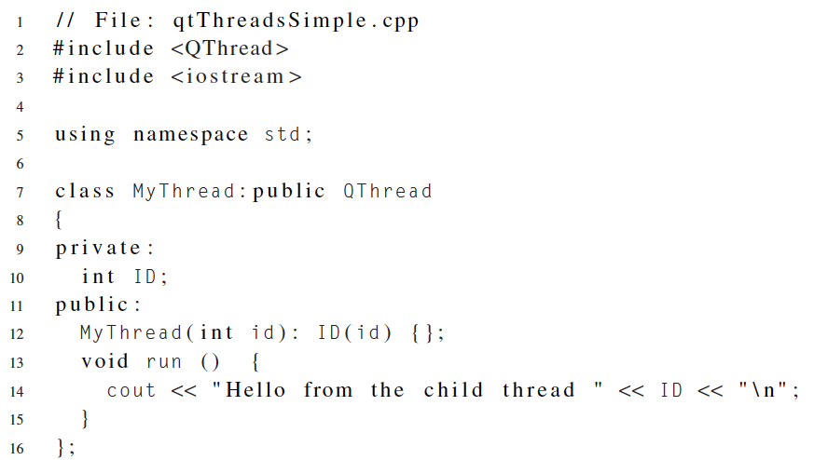
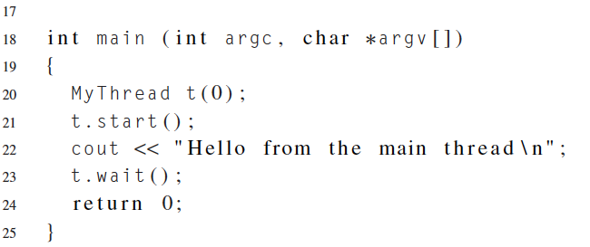
8.2 线程编程

Slide 18
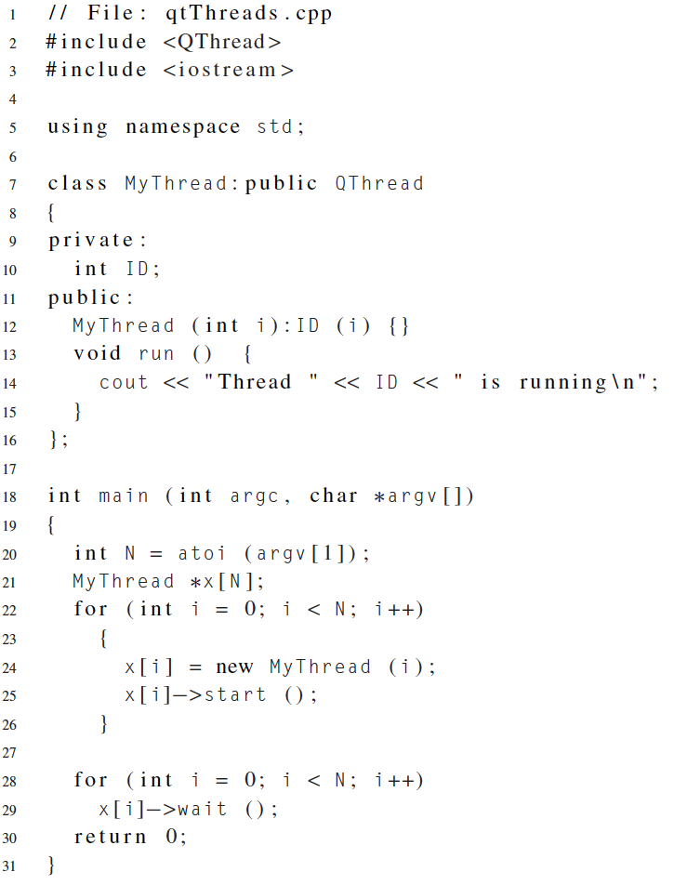
8.2 线程编程

Slide 19
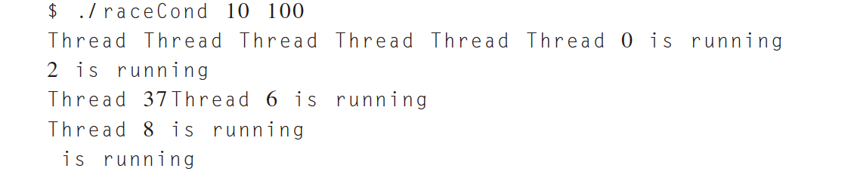
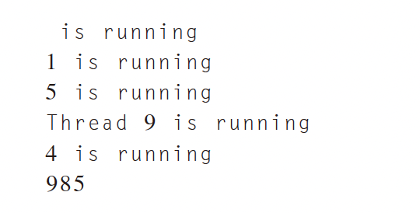
8.2 线程编程

Slide 20
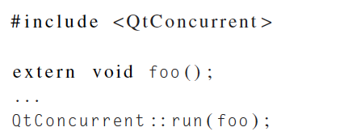
8.2 线程编程
Qt 隐式线程创建
执行一个任务但是并不需要显式地创建、运行一个QThread对象
QtConcurrent::run 返回 QFuture对象
isStarted()：如果线程已经开始执行则返回为真
如果在QThreadPool中没有可用线程，则线程执行会被推迟
isRunning()：如果线程正在运行则返回真
isFinished()：如果线程已经完成执行则返回真

Slide 21
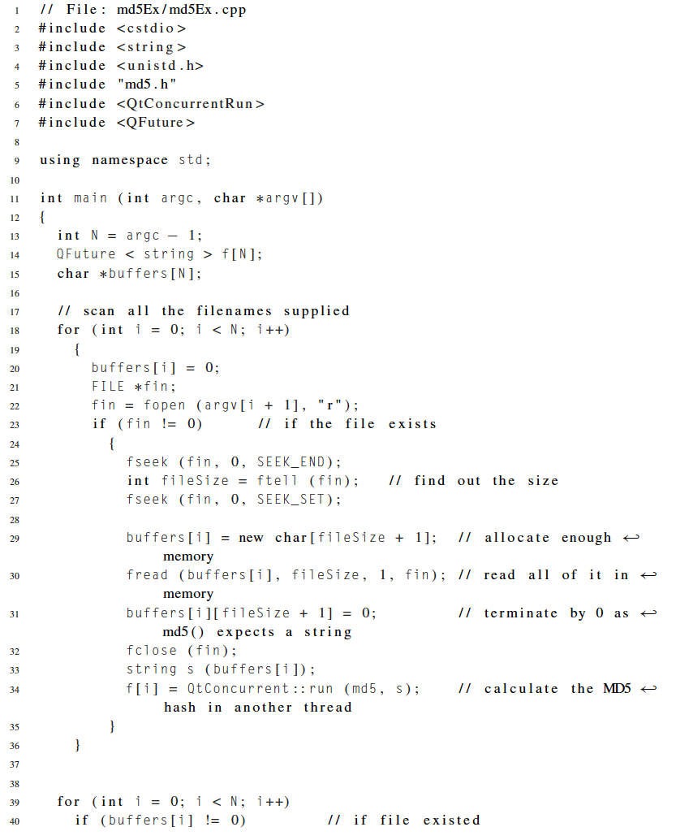
8.2 线程编程

Slide 22
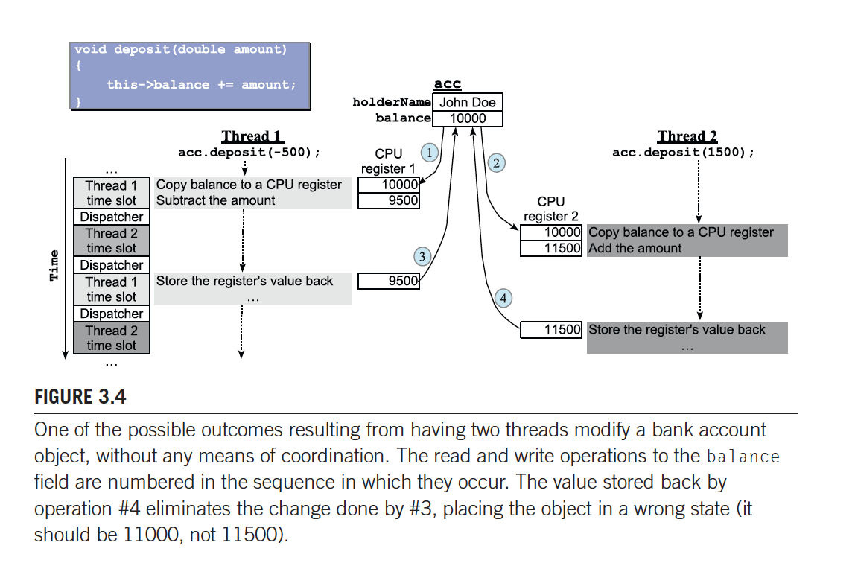
8.2 线程编程
线程间共享数据

Slide 23
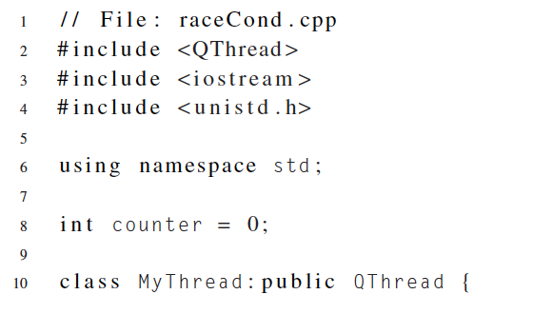
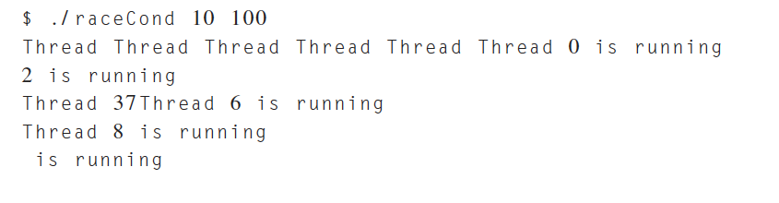
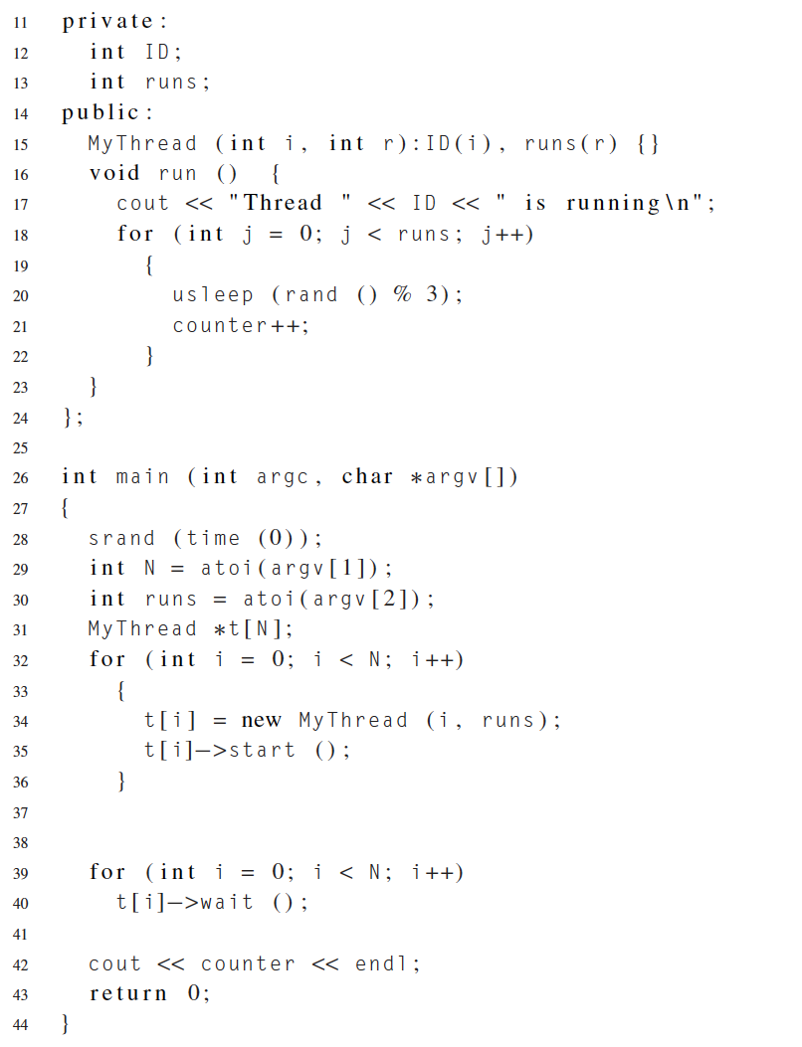
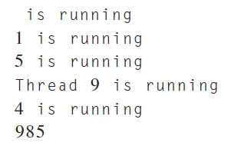
8.2 线程编程

Slide 24
8.2 线程编程
信号量
P 或 加锁
V 或 解锁
Qt使用lock-unlock以及acquire-release实现加锁/解锁
二元信号量（MUTual EXclusion）
P：如果信号量未锁定，则将它锁定并立即返回，调用线程继续执行；如果信号量锁定，则线程等待并置于一个等待线程队列Q中
V：如果线程队列为空，则信号量设置为未锁。否则，从等待线程队列Q中弹出一个线程T使其继续执行
计数信号量（Counting Semaphore or General Semaphore）
有一个计数器状态C，表明某种资源的可用数量
P：C减1，如果结果为负数，则线程被阻塞并被置于一个等待队列Q中
V：C加1，如果结果为0或者负数，则从等待线程队列Q中弹出一个线程T使其继续执行

Slide 25
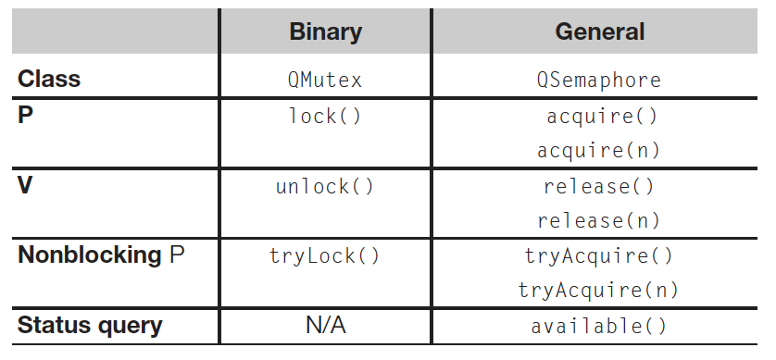
8.2 线程编程
信号量

Slide 26
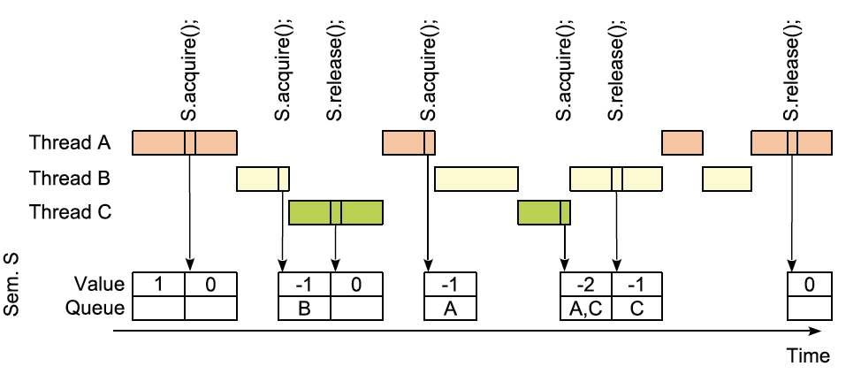
8.2 线程编程
信号量

Slide 27
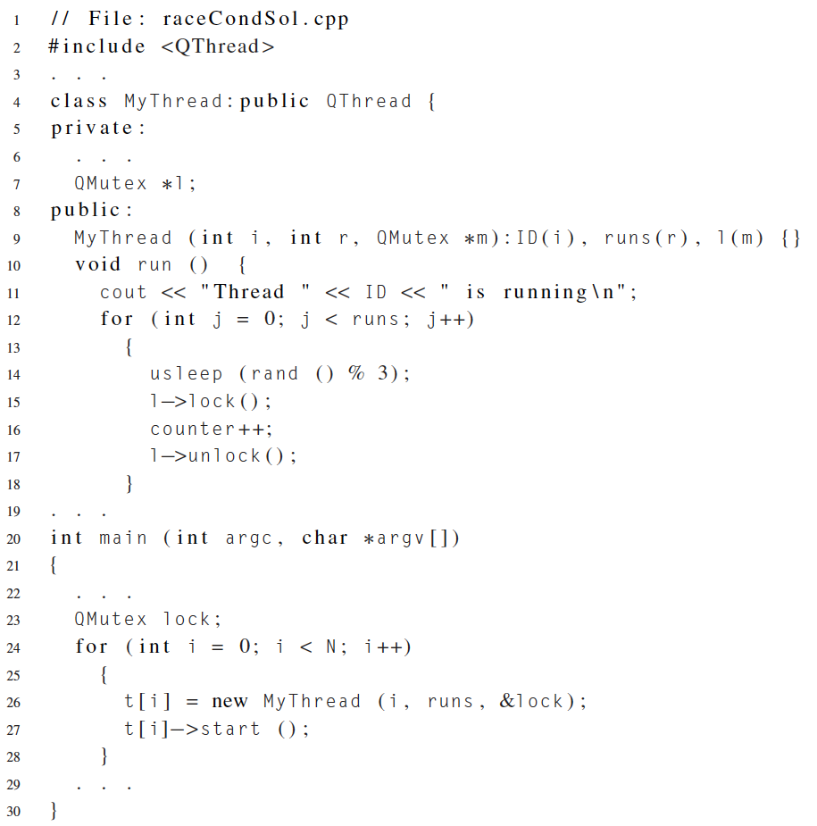
8.2 线程编程

Slide 28
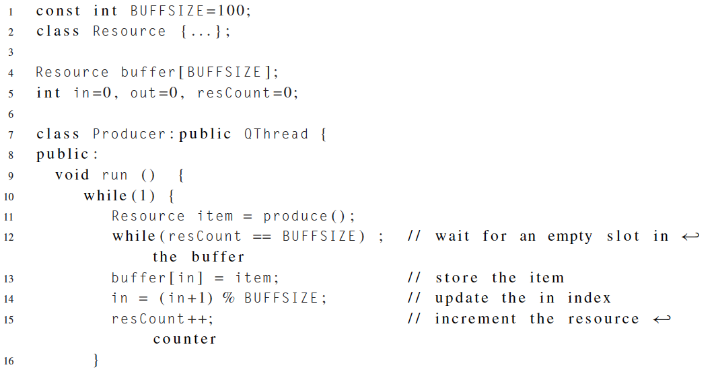
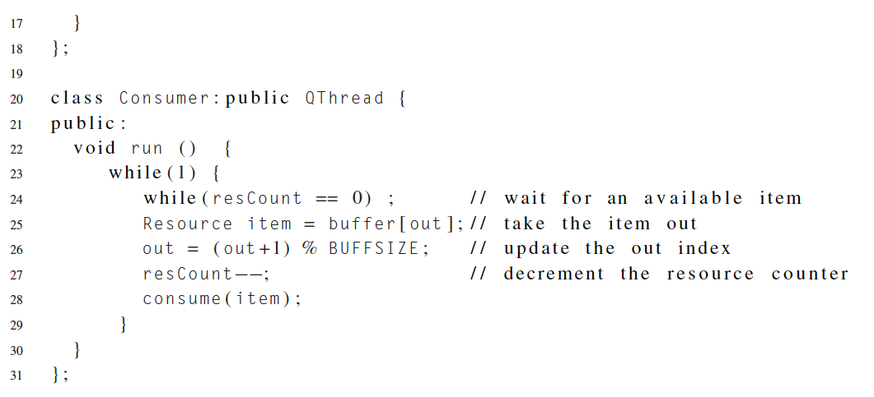
8.2 线程编程
生产者-消费者
有哪些问题？

Slide 29
8.2 线程编程
生产者-消费者
in参数需要加锁
out参数变化需要加锁
如果共享缓冲区为空，则消费者需要等待生产者产生资源
如果共享缓冲区已满，则生产者必须等待消费者移除资源

Slide 30
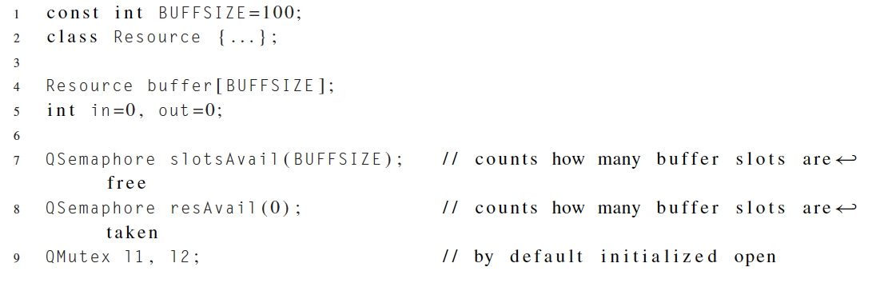
8.2 线程编程
生产者-消费者

Slide 31
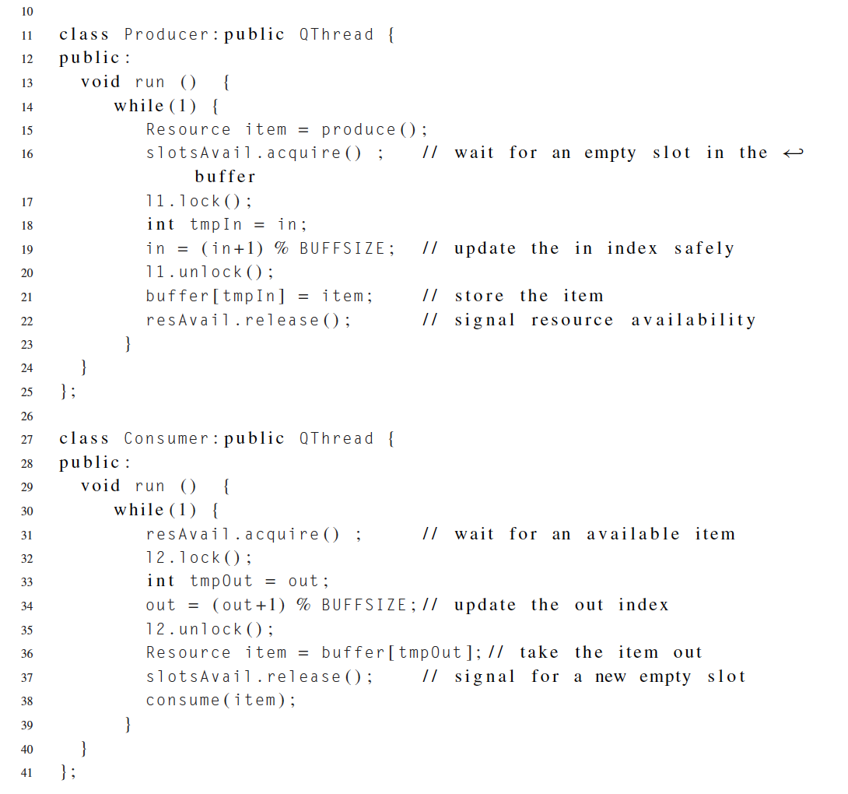
8.2 线程编程
生产者-消费者
rescount为什么要删除？
是否可以将l1和l2合并为1个？

Slide 32
8.2 线程编程
Monitor机制
多个线程进行安全访问，某个时刻只允许一个线程执行一个monitor的任意一个公有方法
使用条件变量（condition variable）机制
条件变量通常仅在monitor内部访问，包含一个队列并支持两个操作
wait：如果一个线程在一个条件变量上执行等待操作，它将被阻塞并被放置在条件变量队列
signal：如果线程在一个条件变量上执行通知操作，将会有一个相应队列中的线程被释放。如果队列为空，则信号被忽略
条件变量总是与一组规则相关联，决定线程应该阻塞还是继续执行的一组规则
可以借助一系列相互交织的信号量处理复杂的条件

Slide 33
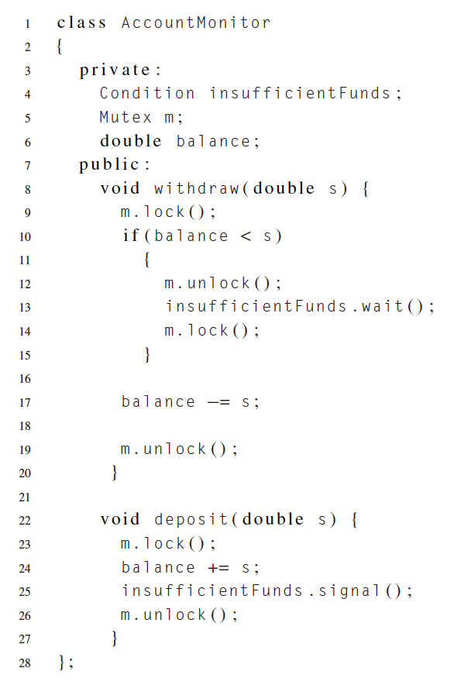
8.2 线程编程
简单并行存款取款
如果一个线程被唤醒后，钱数仍然不足怎么办？
如果多个线程在等待，存款后其中一个线程的是满足条件的，但是如何保证signal调用可以唤醒该线程？

Slide 34
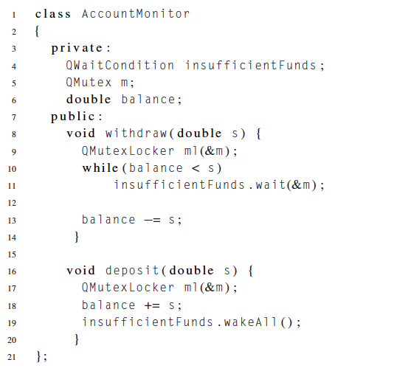
8.2 线程编程
入口：检查是否满足线程运行的条件（可选）
中间：操作monitor状态，并执行需要互斥的任意操作
出口：通知其他线程进入monitor或继续执行（可选）

Slide 35
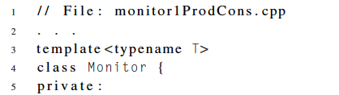
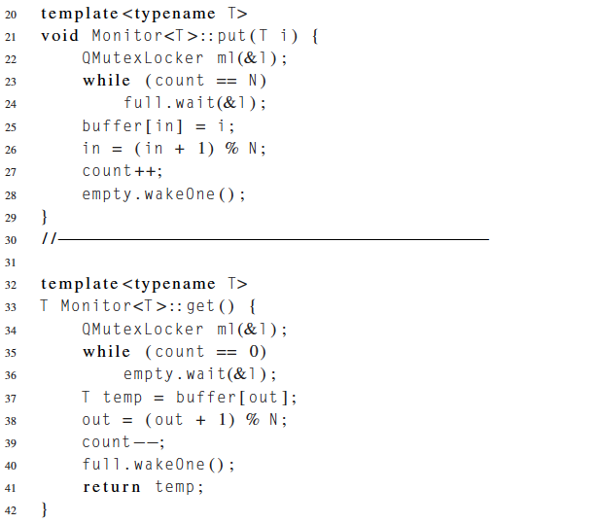
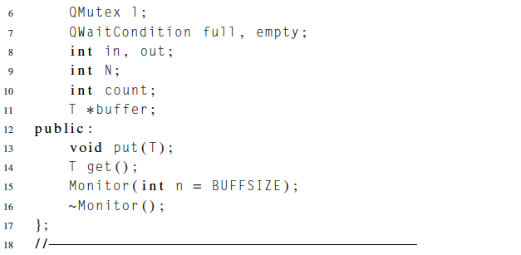
8.2 线程编程
生产者-消费者

Slide 36
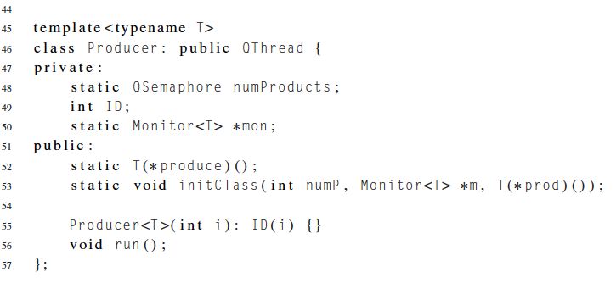
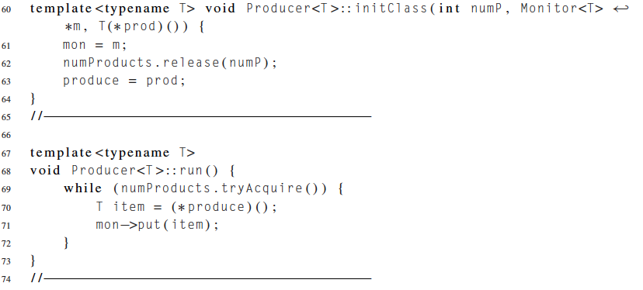
8.2 线程编程
生产者-消费者

Slide 37
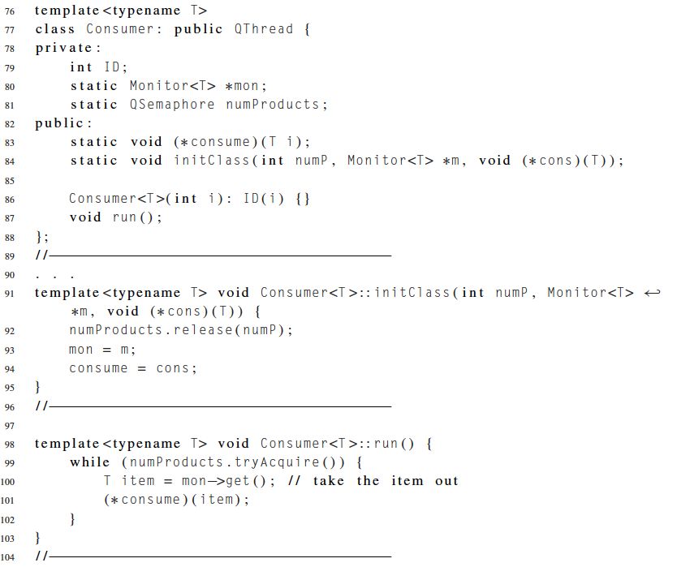
8.2 线程编程
生产者-消费者

Slide 38
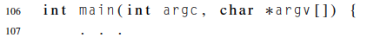
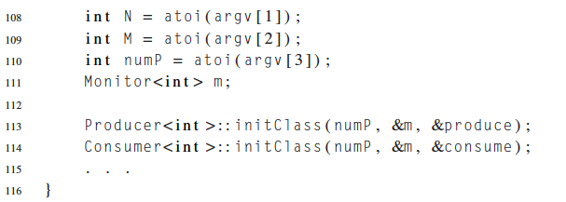
8.2 线程编程
生产者-消费者
消费者和生产者并不了解共享缓冲区的内部工作机制，也不通过信号量进行互相通知
所有通信都在Monitor类内部隐式实现

Slide 39
8.2 线程编程
动态线程管理
线程创建的开销比进程要小几个数量级
但是运行时动态生成线程仍然较为耗时
对于Web或者数据库服务可以采用线程池方法
从空闲线程中选取并重用，而不是为每个请求创建一个新的线程
QThreadPool就是提供这种功能的线程池

Slide 40
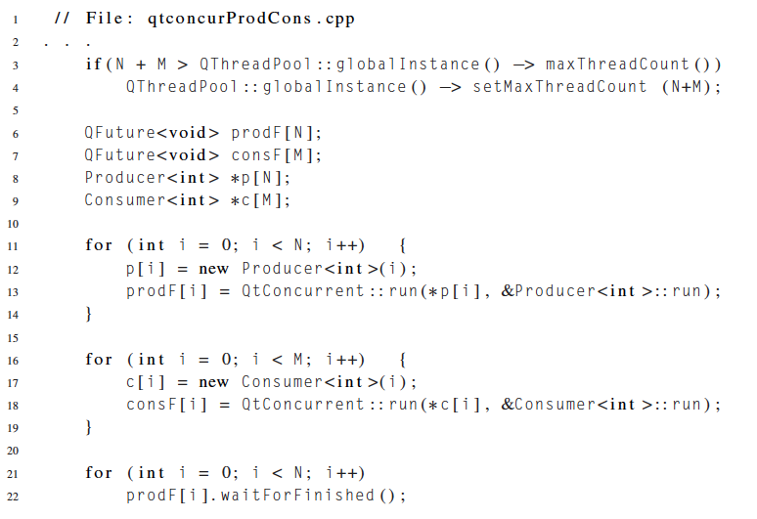
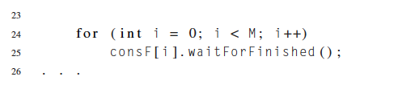
8.2 线程编程
QFuture 类可以用来获取异步计算的结果

Slide 41
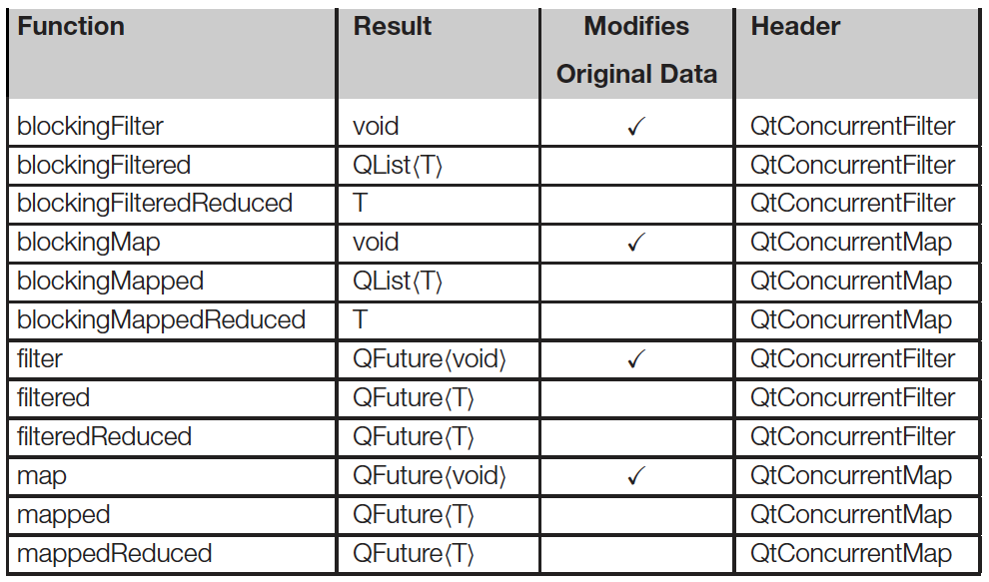
8.2 线程编程
高层次结构
Qt提供无需QThread类继承或者显示管理线程的方法
包含阻塞/同步版本和非阻塞/异步版本

Slide 42
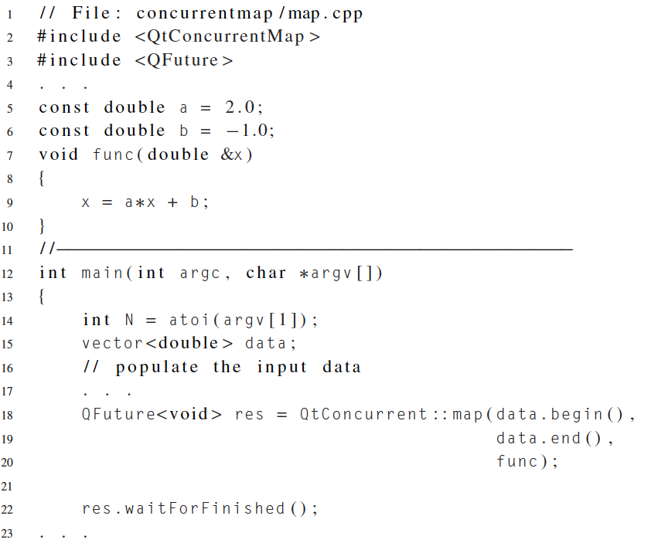
8.2 线程编程
高层次结构—并发MAP
QtConcurrent::map() 提供将一个函数应用到一个序列中所有成员上，输出结果储存到输入变量中，覆盖对应的输入数据
vector < >
QVector < >
QList < >

Slide 43
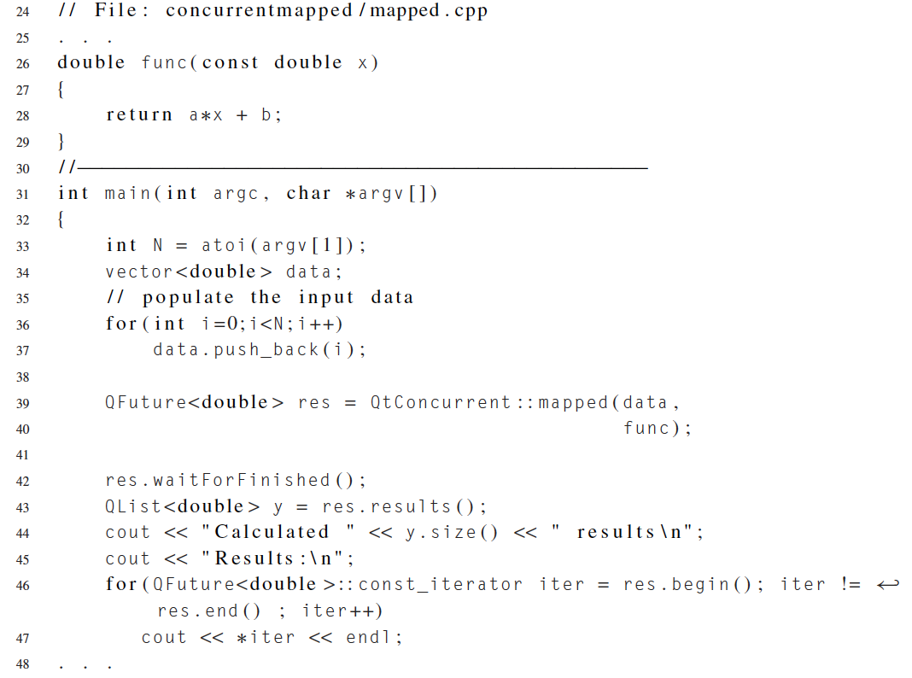
8.2 线程编程
高层次结构
QtConcurrent::mapped() 提供将一个函数应用到一个序列中所有成员上，并创建新的容器存储结果

Slide 44
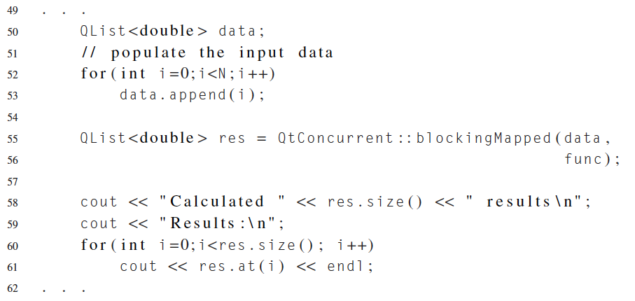
8.2 线程编程
高层次结构
QtConcurrent::blockingMap() 和 blockingMapped() 阻塞版本
直接返回结果QList

Slide 45
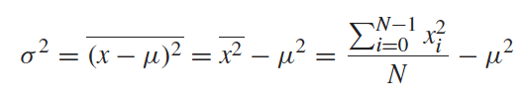
8.2 线程编程
高层次结构 MAP-REDUCE
QtConcurrent::mappedReduced()提供将一个函数应用到一个序列中所有成员上的mapping阶段，转换完成后的数据上执行汇总操作reduction阶段

Slide 46
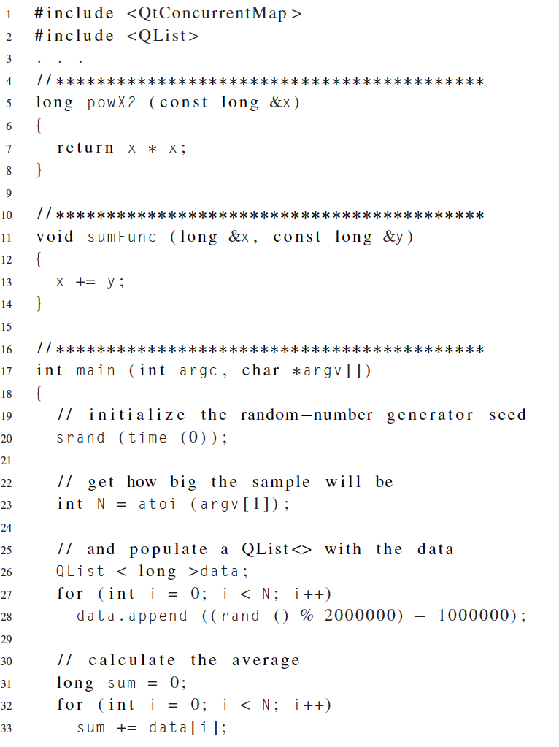
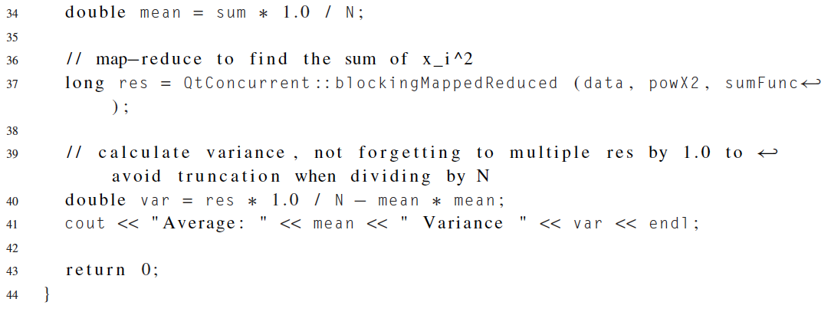
8.2 线程编程
QT的实现有一个缺陷：每个时刻是有一个reduction操作可以执行
powX2是map
sumFunc是reduction

Slide 47
8.2 线程编程
高层次结构 FILTER-REDUCE
QtConcurrent::filter() 修改原始集合
QtConcurrent::filtered() 生成一个序列
QtConcurrent::filteredReduced() 集合中过滤元素并归约为一个结果

Slide 48
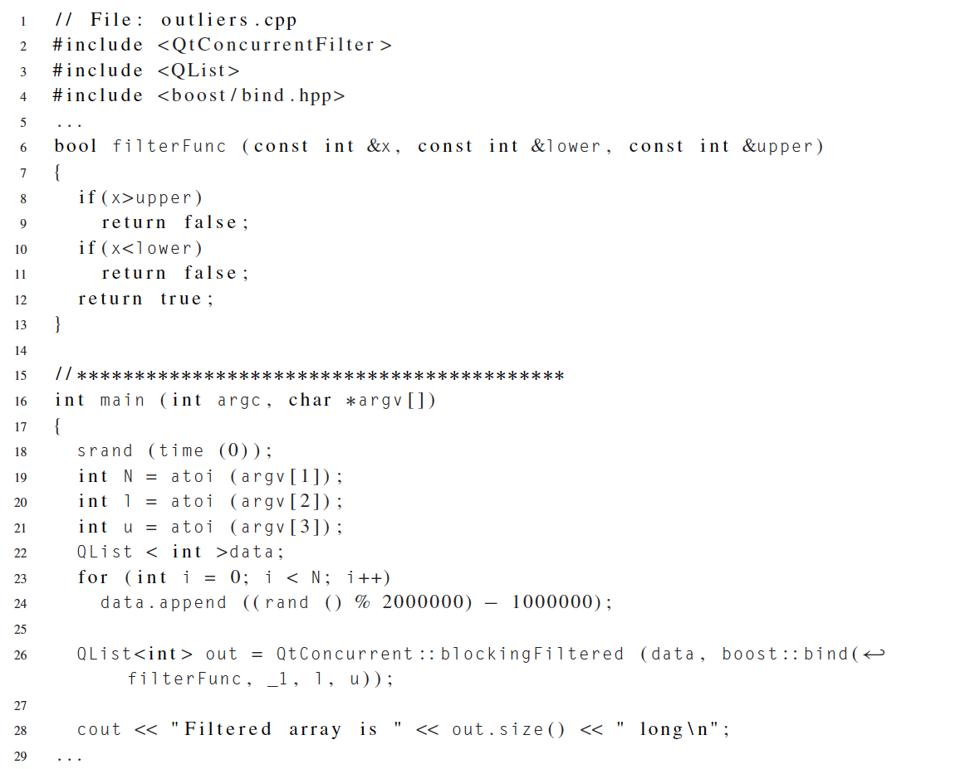
8.2 线程编程
高层次结构 FILTER-REDUCE
占位符

Slide 49
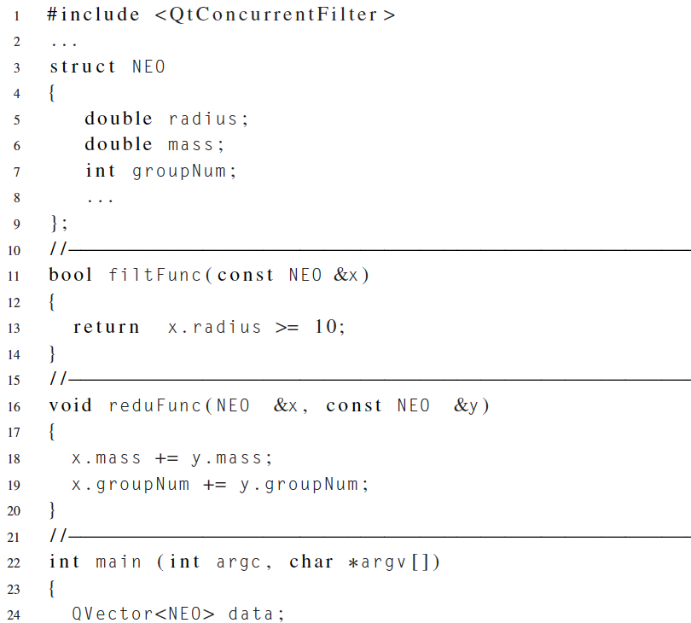
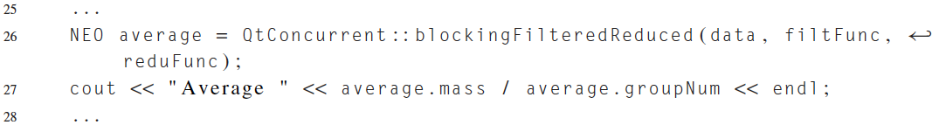
8.2 线程编程
高层次结构 FILTER-REDUCE

Slide 50

8.2 线程编程
高层次结构 并发归并排序

Slide 51

8.2 线程编程
高层次结构 并发归并排序

Slide 52


8.2 线程编程
高层次结构 并发归并排序
https://github.com/cggos/multicore_gpu_programming/blob/master/Chapter3_SharedMem/concurrent_mergesort.cpp

Slide 53
8.3 OpenMP编程
OpenMP通过编译器生成线程
将串行程序的增量编程转化为并行
编译器负责处理线程派生、初始化、终止等复杂实现细节
为了简单方便，牺牲了程序员的可控性
OpenMP程序执行为全局串行局部并行
通过#pragma 预处理指令发送编译器指令
#pragma omp parallel
{
code to be executed by each thread
}

Slide 54

8.3 OpenMP编程

Slide 55

8.3 OpenMP编程

Slide 56



8.3 OpenMP编程
Intel (icc, ifort, icpc)
-openmp
PGI (pgcc, pgf90, …)
-mp
GNU (gcc, gfortran, g++)
-fopenmp
need version 4.2 or later
g95 was based on GCC but branched off

Slide 57
8.3 OpenMP编程
默认情况下OpenMP开启和使用与计算机系统中内核数目相同的线程，也可以通过如下方式控制线程组大小：
环境变量：OMP_NUM_THREADS
in bash：export OMP_NUM_THREADS=4
针对某一特定程序可以调用omp_set_number_threads 函数
void omp_set_number_threads (int n)
int omp_get_number_threads () //返回并行区域中活动的线程数
针对某一特定程序可以使用number_threads() 子句
#pragma omp parallel num_threads(n)

Slide 58
8.3 OpenMP编程
共享变量：所有声明在并行区域外部的变量默认都是共享变量（除循环索引变量以外）
私有变量：所有声明在并行区域内部的变量都被分配在每个线程的运行栈上。在并行区域结束时被销毁
规约变量：一个特殊类型的共享变量，并行区域的每个线程都有该变量的一个副本，并行区域结束时，会有一个操作（如求和操作）作用在每个副本上，结果保存在共享变量中
变量的默认作用域可以通过pragma语句进行修改
#pragma omp parallel shared(list), private(list), reduction(operator:list)

Slide 59
8.3 OpenMP编程
共享变量 vs. 私有变量
共享变量：
所有线程对于一个共享变量读写同一个区域
如果不同线程访问数组不同位置是没有问题的
如果线程访问数组中同一个元素或者访问同一个标量会造成冲突
循环索引变量是私有变量
ifirst = 10;
for(i = 1; i <= imax; i++){
i2 = 2*i;
j[i] = ifirst + i2;
}
读写冲突

Slide 60
8.3 OpenMP编程
共享变量 vs. 私有变量
私有变量：
通过private子句，对特定变量为每个线程创建不同的存储位置
ifirst = 10;
#pragma omp parallel for private(i2)
for(i = 1; i <= imax; i++){
i2 = 2*i;
j[i] = ifirst + i2;
}

Slide 61
8.3 OpenMP编程
共享变量 vs. 私有变量
所有线程访问同一个ifirst
每个线程都有私有的i2副本
ifirst = 10
Thread 0
…
Thread 1
i2_{thread 0} = ???
…
i2_{thread 1} = ???

Slide 62

8.3 OpenMP编程
定积分

Slide 63


8.3 OpenMP编程
定积分串行版本

Slide 64


8.3 OpenMP编程
定积分 OpenMP V0 人工划分

Slide 65

8.3 OpenMP编程
定积分 OpenMP V1 无竞争条件的人工划分

Slide 66


8.3 OpenMP编程
定积分 OpenMP V2 基于锁的隐式划分

Slide 67


8.3 OpenMP编程
定积分 OpenMP V3 基于规约的隐式划分

Slide 68

8.3 OpenMP编程

Slide 69

8.3 OpenMP编程

Slide 70
8.3 OpenMP编程
firstprivate
同private子句作用，但是私有变量副本会初始化为“外部”变量的值
iper = 0;
for(i = 0; i < imax; i++){
iper = iper + 1;
j[i] = iper;
}
iper = 0;
#pragma omp parallel for firstprivate(iper)
for(i = 0; i < imax; i++){
iper = iper + 1;
j[i] = iper;
}
如果这里使用private会有什么问题？
iper在每个线程中创建，但是没有初始化

Slide 71
8.3 OpenMP编程
lastprivate
同private子句作用，但是当线程执行完顺序代码块的最后一次迭代时，将值赋给“外部”变量，与顺序执行结果一致
#pragma omp parallel for lastprivate(i)
for(i = 0; i < maxi-1; i++){
a[i] = b[i];
}
a(i) = b(1);

Slide 72
8.3 OpenMP编程
#include <stdio.h>
#include <stdlib.h>
#include <omp.h>
int main(void){
int i;
int x;
x=44;
#pragma omp parallel for private(x)
for(i=0;i<=10;i++){
x=i;
printf("Thread number: %d x: %d\n",omp_get_thread_num(),x);
}
printf("x is %d\n", x);
}

Slide 73
8.3 OpenMP编程
Thread number: 0 x: 0
Thread number: 0 x: 1
Thread number: 0 x: 2
Thread number: 3 x: 9
Thread number: 3 x: 10
Thread number: 2 x: 6
Thread number: 2 x: 7
Thread number: 2 x: 8
Thread number: 1 x: 3
Thread number: 1 x: 4
Thread number: 1 x: 5
x is 44

Slide 74
8.3 OpenMP编程
#include <stdio.h>
#include <stdlib.h>
#include <omp.h>
int main(void){
int i;
int x;
x=44;
#pragma omp parallel for firstprivate(x)
for(i=0;i<=10;i++){
x=i;
printf("Thread number: %d x: %d\n",omp_get_thread_num(),x);
}
printf("x is %d\n", x);
}

Slide 75
8.3 OpenMP编程
Thread number: 0 x: 0
Thread number: 0 x: 1
Thread number: 0 x: 2
Thread number: 3 x: 9
Thread number: 3 x: 10
Thread number: 2 x: 6
Thread number: 2 x: 7
Thread number: 2 x: 8
Thread number: 1 x: 3
Thread number: 1 x: 4
Thread number: 1 x: 5
x is 44

Slide 76
8.3 OpenMP编程
#include <stdio.h>
#include <stdlib.h>
#include <omp.h>
int main(void){
int i;
int x;
x=44;
#pragma omp parallel for lastprivate(x)
for(i=0;i<=10;i++){
x=i;
printf("Thread number: %d x: %d\n",omp_get_thread_num(),x);
}
printf("x is %d\n", x);
}

Slide 77
8.3 OpenMP编程
Thread number: 0 x: 0
Thread number: 0 x: 1
Thread number: 0 x: 2
Thread number: 3 x: 9
Thread number: 3 x: 10
Thread number: 2 x: 6
Thread number: 2 x: 7
Thread number: 2 x: 8
Thread number: 1 x: 3
Thread number: 1 x: 4
Thread number: 1 x: 5
x is 10

Slide 78

8.3 OpenMP编程
parallel for 循环级并行
并不是所有循环都能使用该方法
for循环需要特定条件，OpenMP称为规范形式
循环控制变量必须为整型
循环控制变量在循环体内不能修改
用作循环终止条件的变量在整个循环中必须是循环不变的
循环控制变量递增或者递减的幅度必须是循环不变的
使用的逻辑或者算术运算符必须符合要求
不能使用任何退出循环的操作

Slide 79
8.3 OpenMP编程
同步控制-- barrier
用于同步各个线程
#pragma omp parallel private(myid,istart,iend)
myrange(myid,istart,iend);
for(i=istart; i<=iend; i++){
a[i] = a[i] – b[i];
}
#pragma omp barrier
myval[myid] = a[istart] + a[0]
barrier 确保 a(1) or a[0] 都运行结束后再计算 myval

Slide 80
8.3 OpenMP编程
同步控制-- master
部分代码仅在master线程运行
非master线程会跳过该部分代码，执行后续程序
#pragma omp parallel private(myid,istart,iend)
myrange(myid,istart,iend);
for(i=istart; i<=iend; i++){
a[i] = a[i] – b[i];
}
#pragma omp barrier
#pragma omp master
write(fid,sizeof(float),iend-istart+1,a);
#pragma omp end master
do_work(istart,iend);
#pragma omp end parallel

Slide 81
8.3 OpenMP编程
同步控制-- single
部分代码仅在一个线程运行
代码块后存在一个隐式同步操作
#pragma omp parallel private(myid,istart,iend)
myrange(myid,istart,iend);
for(i=istart; i<=iend; i++){
a[i] = a[i] – b[i];
}
#pragma omp barrier
#pragma omp single
fwrite(fid,sizeof(float),nvals,a);
#pragma omp end single
do_work(istart,iend);
#pragma omp end parallel

Slide 82
8.3 OpenMP编程
同步控制-- critical
该代码可以被线程运行
线程之间执行该部分代码无顺序要求
同一时刻仅有一个线程执行该部分代码
#pragma omp parallel private(myid,istart,iend)
myrange(myid,istart,iend);
for(i=istart; i<=iend; i++){
a[i] = a[i] – b[i];
}
#pragma omp critical
mycrit(myid,a);
#pragma omp end critical
do_work(istart,iend);
#pragma omp end parallel

Slide 83
8.3 OpenMP编程
同步控制-- atomic
使用硬件平台相关原子指令，加速单条语句临界区执行
与CPU的原子指令密切相关
x++, x--, ++x, --x
x binop = expr
x = x binop expr
x = expr binop x
#pragma omp atomic
x++;

Slide 84
8.3 OpenMP编程
同步控制-- ordered
用于parallel for，强制标记的代码块与顺序执行相同
#pragma omp parallel for
for(i = 0; i < nproc; i++){
do_lots_of_work(result[i]);
#pragma omp ordered
fprintf(fid,”%d %f\n,”i,result[i]”);
#pragma omp end ordered
}

Slide 85
8.3 OpenMP编程
调度
静态（static）：根据chunk_size为单位进行分组
动态（dynamic）：类似动态负载均衡器，大小为chunk_size的迭代分组先到先服务的方式分配给各个线程
制导（guided）：通过使用大小可变的分组，随执行时间逐渐变短，并保持负载均衡

Slide 86

8.3 OpenMP编程
调度

Slide 87

8.3 OpenMP编程
调度

Slide 88


8.3 OpenMP编程
调度
通过环境变量设置：
通过函数设置：
通过子句设置：

Slide 89
8.3 OpenMP编程
调度
通过环境变量设置：
通过函数设置：
通过子句设置：

Slide 90

8.3 OpenMP编程
任务并行
parallel for 实现了数据并行
parallel + switch 可以实现任务并行

Slide 91


8.3 OpenMP编程
任务并行
section指令：使某一代码块并行执行

Slide 92
8.3 OpenMP编程
任务并行
section指令也有可选子句
shared、private、num_threads等
OpenMP会开启一定数量的线程并执行section
每个sections代码块后面隐含同步操作，只有所有section都执行完成后，程序才能继续运行

Slide 93
8.3 OpenMP编程
任务并行
#pragma omp parallel
#pragma omp sections
#pragma omp section
Init_field(a);
#pragma omp section
check_grid(x);
#pragma omp end sections
#pragma omp end parallel

Slide 94
8.3 OpenMP编程
任务并行
task指令：实现可动态创建任务
#pragma omp parallel
{
#pragma omp single
{
p = listhead;
while(p) {
#pragma omp task
process(p);
p = next(p);
}
}
}
Task要在parallel指令内部，否则生成的任务会被主线程串行执行

Slide 95




8.3 OpenMP编程
任务并行
遍历链表数据，并在每个数据上执行特定操作

Slide 96
Question?

